Slide 1
Крахмал

Slide 2
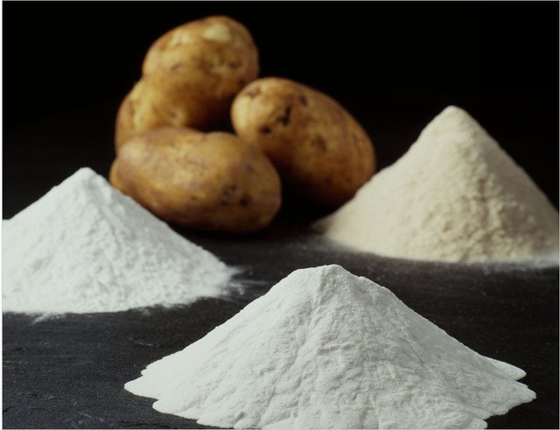
Крахмал
Крахма́л (C6H10O5)n — полисахариды амилозы и амилопектина, мономером которых является альфа-глюкоза. Крахмал, синтезируемый разными растениями в хлоропластах, под действием света при фотосинтезе, несколько различается по структуре зёрен, степени полимеризации молекул, строению полимерных цепей и физико-химическим свойствам.

Slide 3
Физические и химические свойства
Безвкусный, аморфный порошок белого цвета, нерастворимый в холодной воде. Под микроскопом видно, что это зернистый порошок; при сжатии порошка крахмала в руке он издаёт характерный «скрип», вызванный трением частиц.
В горячей воде набухает (растворяется), образуя коллоидный раствор — клейстер; с раствором йода образует соединение включения, которое имеет синюю окраску. В воде, при добавлении кислот (разбавленная H2SO4 и др.) как катализатора, постепенно гидролизуется с уменьшением молекулярной массы, с образованием т. н. «растворимого крахмала», декстринов, вплоть до глюкозы.
Молекулы крахмала неоднородны по размерам. Крахмал представляет собой смесь линейных и разветвлённых макромолекул.
При действии ферментов или нагревании с кислотами подвергается гидролизу

Slide 4
Качественные реакции
Крахмал, в отличие от глюкозы, не даёт реакции серебряного зеркала;
Подобно сахарозе, не восстанавливает гидроксид меди (II);
Взаимодействует с йодом (окрашивание в синий цвет).

Slide 5
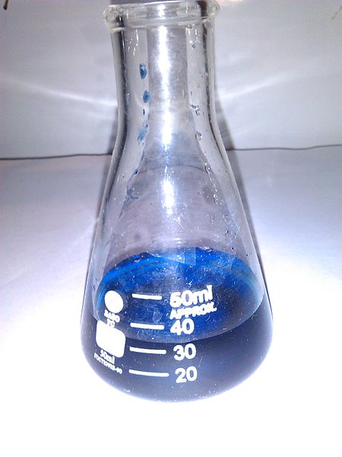
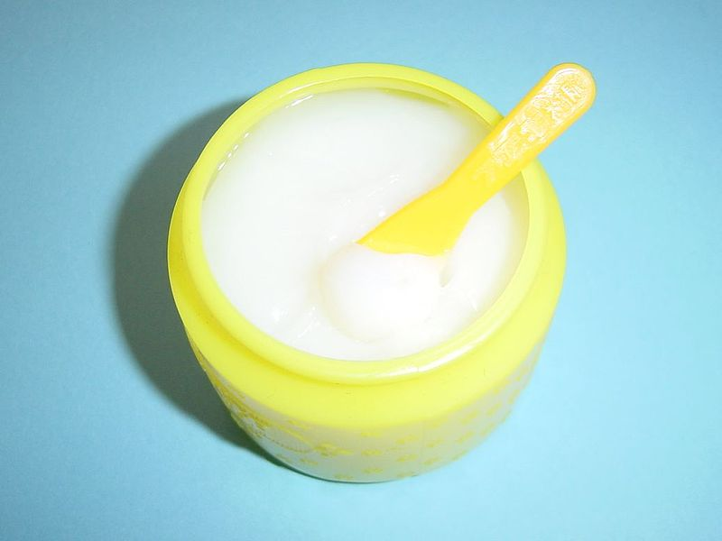
Физические свойства
Состояние | твёрдое, белый порошок
Молярная масса | 162.141 × n г/моль
Плотность | 1,5 г/см³

